Slide 1
ФИЗИКА · 7-СЫНЫП · 8-САБАҚ
№2-зертханалық жұмыс. "Кішкентай денелердің өлшемін анықтау" БЖБ №1
Бөлім: Физикалық шамалар мен өлшеулер
Құндылық: Еңбекқорлық және кәсіби біліктілік

Slide 2
Сабақтың мақсаты Сабақтың басы · 6 мин
Сабақ соңында біз:
1
қатарлау әдісінің мәнін түсіндіреді
2
кішкентай денелердің (бұршақ, сым, дән) өлшемін қатарлау әдісімен анықтайды
3
нәтижені қателігімен жазады
4
қатарлау әдісінің дәлдігін денелер санына байланысты бағалайды
Оқу мақсаты: 7.1.3.2 – кішкентай денелердің өлшемін қатарлау әдісі арқылы анықтау; · 7.1.3.3 – физика кабинетінде қауіпсіздік ережелерін білу және сақтау
№2-зертханалық жұмыс. "Кішкентай денелердің өлшемін анықтау" БЖБ №1
2

Slide 3
Білімді өзектендіру Сабақтың басы · 6 мин
«Блиц-сұрақ»
Өткен тақырып: №1 зертханалық жұмыс. "Физикалық шамаларды өлшеу"
1 минут ішінде «№1 зертханалық жұмыс. "Физикалық шамаларды өлшеу"» тақырыбы бойынша 6–8 қысқа сұрақ қойылады.
«Еңбек етсең ерінбей, тояды қарның тіленбей»
— Абай Құнанбайұлы
№2-зертханалық жұмыс. "Кішкентай денелердің өлшемін анықтау" БЖБ №1
3

Slide 4
Проблемалық жағдаят Сабақтың басы · 5 мин
Сызғыштың бөлік құны 1 мм, ал тарының дәнінің диаметрі 1 мм-ден кіші. Оның өлшемін сызғышпен қалай анықтауға болады?
?
Болжамдарыңды айтыңдар! Бүгінгі сабақтың тақырыбы қандай болуы мүмкін?
№2-зертханалық жұмыс. "Кішкентай денелердің өлшемін анықтау" БЖБ №1
4

Slide 5
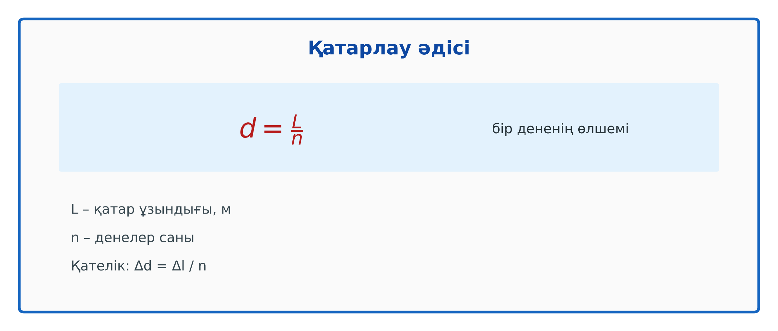
Теориялық негіз Сабақтың ортасы · 12 мин
Негізгі ұғымдар
Қатарлау әдісі: n кішкентай денені бір қатарға тығыз орналастырып, қатардың ұзындығын L өлшейміз.
Бір дененің өлшемі: d = L / n.
Денелер саны неғұрлым көп болса, өлшеу соғұрлым дәл болады.
№2-зертханалық жұмыс. "Кішкентай денелердің өлшемін анықтау" БЖБ №1
5

Slide 6
Құрал-жабдықтар Сабақтың ортасы · 18 мин
Бізге не керек?
Сызғыш
Бұршақ (тары) дәндері
Жіңішке сым
Қарындаш
№2-зертханалық жұмыс. "Кішкентай денелердің өлшемін анықтау" БЖБ №1
6

Slide 7
Жұмыс барысы Сабақтың ортасы · 18 мин
Қадам-қадаммен орында
1
Сызғыш бойына 20 бұршақты тығыз қатарға қой.
2
Қатардың ұзындығын L өлше.
3
d = L/n формуласымен бір бұршақтың диаметрін есепте.
4
Сымды қарындашқа 30 орам етіп тығыз орап, орамдар ұзындығын өлше.
5
Сымның диаметрін анықта.
6
Нәтижелерді кестеге енгіз.
№2-зертханалық жұмыс. "Кішкентай денелердің өлшемін анықтау" БЖБ №1
7

Slide 8
Өлшеу нәтижелерінің кестесі Сабақтың ортасы · 18 мин
Кестені дәптерге сыз
№ | Дене | n | L, мм | d = L/n, мм | Δd, мм
1
2
3
4
Өлшеу нәтижелерін енгізіп, есептеп, қорытынды жазыңдар.
№2-зертханалық жұмыс. "Кішкентай денелердің өлшемін анықтау" БЖБ №1
8

Slide 9
Бөлім бойынша жиынтық бағалау №1 Сабақтың ортасы · 15 мин
Жиынтық бағалау
«Физикалық шамалар мен өлшеулер» бөлімі бойынша
Тапсырмаларды өз бетіңше орында
Уақытты қадағала, жауабыңды таза жаз
Жұмысты уақытында тапсыр
№2-зертханалық жұмыс. "Кішкентай денелердің өлшемін анықтау" БЖБ №1
9

Slide 10
Бекіту: «Ойлан – жұптас – бөліс» Сабақтың ортасы · 7 мин
Ойлан – жұптас – бөліс
Оқушылар тапсырманы алдымен жеке орындап, жұппен салыстырып, кейін ортақ жауапты сыныпқа ұсынады.
ТАПСЫРМА
тақырыптың негізгі формулаларын «Формула – шама – бірлік – мысал» кестесіне жүйелеп, бір үлгі есепті жұппен шығарыңдар.
№2-зертханалық жұмыс. "Кішкентай денелердің өлшемін анықтау" БЖБ №1
10

Slide 11
Сергіту сәті Сабақтың ортасы · 2 мин
Сергіп алайық
«Тепе-теңдік». Оқушылар бір аяқпен тұрып, қолдарын иіндік сияқты жайып, тепе-теңдікті сақтайды.
№2-зертханалық жұмыс. "Кішкентай денелердің өлшемін анықтау" БЖБ №1
11

Slide 12
Нәтижені талдау: деңгейлік сұрақтар Сабақтың ортасы · 11 мин
Деңгейіңді таңда
A
B
C
A деңгейі
B деңгейі
C деңгейі
білу, түсіну
қолдану
талдау, бағалау
А деңгейін орындасаң — В деңгейіне өт!
№2-зертханалық жұмыс. "Кішкентай денелердің өлшемін анықтау" БЖБ №1
12

Slide 13
А деңгейі: білу, түсіну Сабақтың ортасы · 11 мин
A
Қатарлау әдісінің мәні неде?
Жауабы
Көп денені қатарлап, жалпы ұзындықты дене санына бөлу.
№2-зертханалық жұмыс. "Кішкентай денелердің өлшемін анықтау" БЖБ №1
13

Slide 14
В деңгейі: қолдану Сабақтың ортасы · 11 мин
B
30 орам сымның ұзындығы 18 мм. Сымның диаметрін және өлшеу қателігін анықта (Δl = 0,5 мм).
Жауабы
d = 18/30 = 0,6 мм; Δd = 0,5/30 ≈ 0,02 мм.
№2-зертханалық жұмыс. "Кішкентай денелердің өлшемін анықтау" БЖБ №1
14

Slide 15
С деңгейі: талдау, бағалау Сабақтың ортасы · 11 мин
C
Неліктен денелер санын көбейткенде дәлдік артады? Кітаптың бір бетінің қалыңдығын қалай анықтауға болады?
Жауабы
Қателік n есе кемиді. Кітаптың 200 бетінің қалыңдығын өлшеп, 200-ге бөлу.
№2-зертханалық жұмыс. "Кішкентай денелердің өлшемін анықтау" БЖБ №1
15

Slide 16

Бекіту: Kahoot викторинасы Сабақтың соңы · 7 мин
Тез жауап бер
1
Қатарлау әдісінің формуласы?
d = L/n
2
20 дәннің ұзындығы 40 мм. d = ?
2 мм
3
n артса, дәлдік қалай өзгереді?
артады
Kahoot
№2-зертханалық жұмыс. "Кішкентай денелердің өлшемін анықтау" БЖБ №1
16

Slide 17
Рефлексия Сабақтың соңы · 7 мин
«Смайликтер»
үш түрлі смайлик арқылы сабақты түсіну деңгейін белгілейді.
9–10 балл
Өте жақсы
7–8 балл
Жақсы
5–6 балл
Қанағаттанарлық
0–4 балл
Қолдау қажет
№2-зертханалық жұмыс. "Кішкентай денелердің өлшемін анықтау" БЖБ №1
17

Slide 18
Үй тапсырмасы Сабақтың соңы
Үйде орында
A
B
C
Жұмыс есебін аяқтау.
Кітап бетінің қалыңдығын қатарлау әдісімен анықтау.
Күріш дәнінің ұзындығы мен енін анықтап, нәтижені талдау.
№2-зертханалық жұмыс. "Кішкентай денелердің өлшемін анықтау" БЖБ №1
18

Slide 19
Сабаққа белсенді қатысқандарыңа рахмет!
«Еңбек етсең ерінбей, тояды қарның тіленбей»
— Абай Құнанбайұлы

